Slide 1
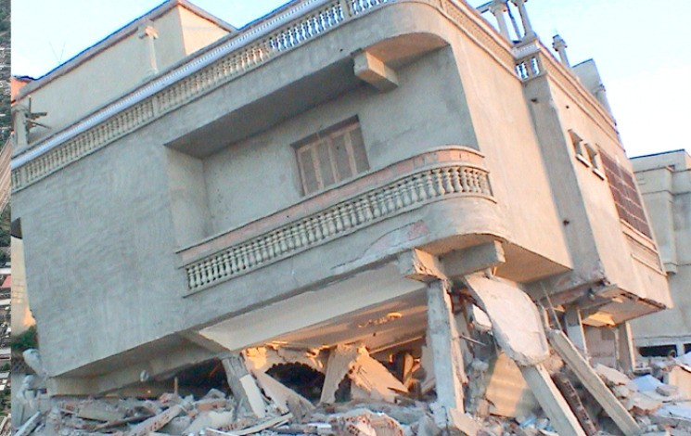
جامعة جيجل كلية العلوم الاقتصادية و التجارية وعلوم التسيير قسم العلوم المالية والمحاسبة
السنة الثالثة مالية البنوك والتأمينات / مقياس منتجات التأمين

Slide 2
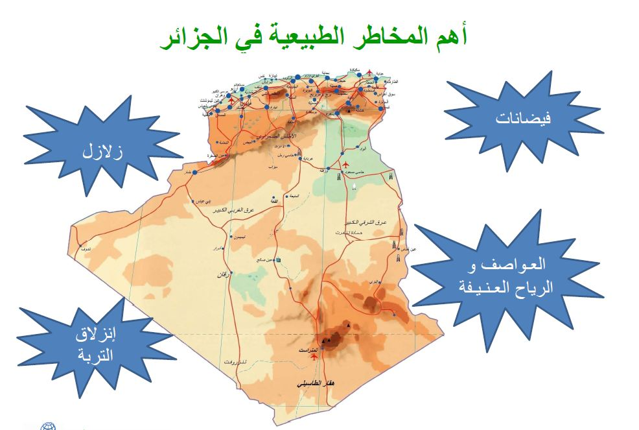

Slide 3
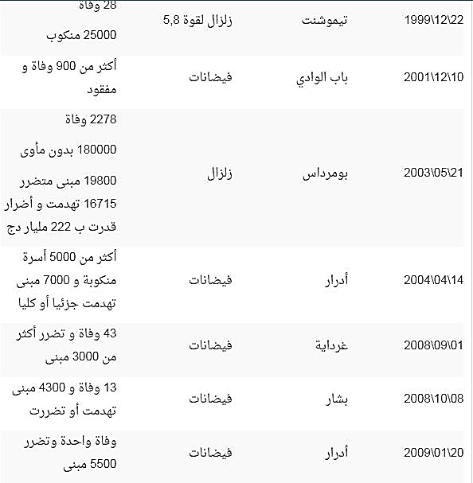

Slide 6
النبذة التاريخية
قبل 1980: كانت الكوارث الطبيعية من الأخطار المستثناة من التامين بصفة مطلقة
بموجب القانون رقم 07/80 المؤرخ في 9/08/1980 المتعلق بالتامينات تم ادراج تأمين الكوارث الطبيعية كضمان ضمن عقود التأمين ضد أخطار الحريق فقط مقابل قسط إضافي مع بعض الإعفاءات,
تم تعميم هذا الضمان ضمن عقود التأمين ضد الأضرار كضمان اختياري بموجب الأمر 07/95 المتعلق بالتأمينات (يمكن التامين كليا او جزئيا على الخسائر والأضرار الناجمة عن حادث من الحوادث الخاصة بالكوارث الطبيعية----------)
بعد فياضات باب الواد، وزلزال بومرداس، ألزم المشرع كل الأشخاص على اكتساب عقود التأمين على الكوراث الطبيعية من خلال الأمر 03-12 المتعلق بإلزامية التأمين على الكوارث الطبيعية وتعويض الضحايا,
الانتقال من مرحلة التأمين الاختياري إلى مرحلة التأمين الاجباري

Slide 7
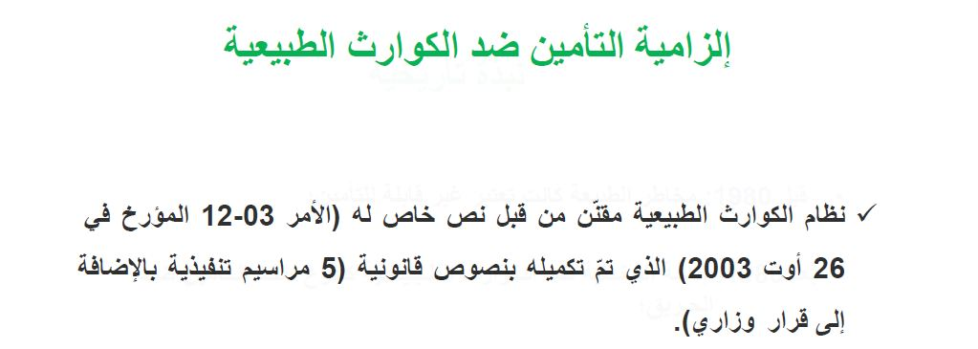
إلزامية التأمين ضد الكوارث الطبيعية
المادة 1 من الامر 03-12:
يتعين على كل مالك لملك عقاري مبني يقع في الجزائر، شخصا طبيعيا كان أو معنويا ماعدا الدولة، أن يكتتب عقد التامين على الأضرار يضمن هذا الملك من آثار الكوارث الطبيعية، كما يتعين على كل شخص طبيعي أو معنوي يمارس نشاطا صناعيا و/ او تجاريا أن يكتتب عقد تأمين على الاضرار يضمن المنشآت الصناعية و / أو التجارية ومحتواها من آثار الكوارث الطبيعية,

Slide 8
إلزامية التأمين ضد الكوارث الطبيعية
تعفى الدولة من الزامية التأمين ضد الكوارث الطبيعية رغم أن الأمر 95-07 المتعلق بالتأمينات أشار إلى أن القطاعات الاقتصادية تكتتب تأمينا ضد الحريق

Slide 9
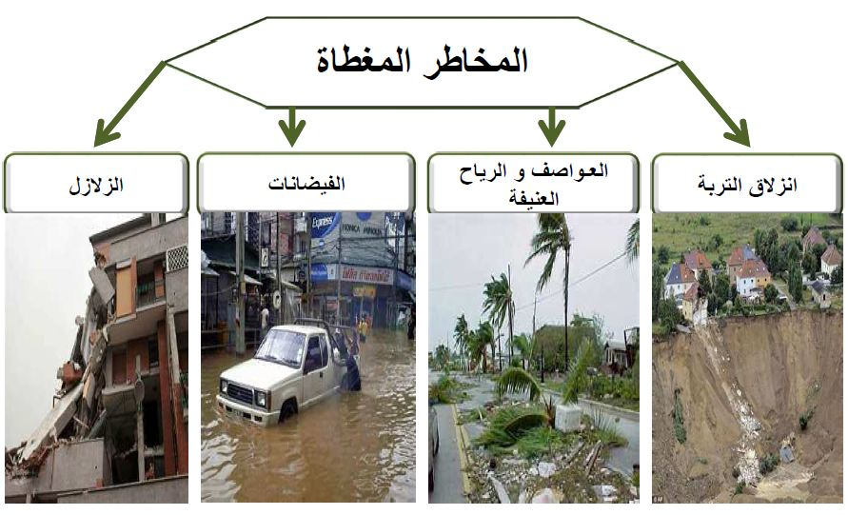
الأخطار المغطاة
وفقا للمرسوم التنفيذي 04-268 المؤرخ في 29/08/2004 فالكوارث الطبيعية المؤمن ضدها هي:

Slide 13
موضوع التغطية
- يجب على الأشخاص أن يكون لديهم سند ملكية يثبت ملكيتهم للعقار المبني على التراب الوطني (الذين لا يملكون سند لا يستفيدون من هذا التأمين)
الأملاك العقارية المبنية دون رخصة بناء يمكنها الاستفادة من الضمان الذي يوفره عقد التأمين من الكوارث الطبيعية لكن بتوفر شرطين:
أن تكون هذه المباني قد أقيمت قبل صدور الأمر 03-12 المتعلق بإلزامية التأمين على الكوارث
دفع زيادة في القسط تقدر بـ 20 بالمائة من القسط أو الاشتراك الواجب دفعه

Slide 15
موضوع التغطية
- بالنسبة للأشخاص المعنويين والطبيعيين الذين يمارسون نشاطا تجاريا و / أو صناعيا يكفي ممارسة النشاط لفرض إلزامية التأمين من الكوارث الطبيعية، ولا يهم إن كان مالكا او مستأجرا
النشاطات التجارية والصناعية الممارسة دون سجل تجاري يمكنها الاستفادة من الضمان الذي يوفره عقد التأمين من الكوارث الطبيعية لكن بتوفر شرطين:
أن تكون هذه النشاطات قد بدأت قبل صدور الأمر 03-12 المتعلق بإلزامية التأمين على الكوارث
دفع زيادة في القسط تقدر بـ 20 بالمائة من القسط أو الاشتراك الواجب دفعه

Slide 18
تحديد مبلغ التأمين
المنشآت الصناعية والتجارية | الأملاك العقارية
يتحدد مبلغ التأمين على النحو التالي: قيمة إعادة الاعمار للبناء (نشاط الإسكان) قيمة استبدال المعدات القيمة السوقية للسلع | لا تقل رؤوس الأموال المؤمن عليها عن المساحة المبنية * السعر المعياري (هذا الأخير يختلف بحسب البناية فردية او جماعية في المادة 06 من القرار المؤرخ في 19مارس 2017

Slide 19
حدد القرار المؤرخ في 31 أكتوبر 2004 معايير التعريفة والتعريفات والاعفاءات المطبقة في مجال التامين على آثار الكوارث الطبيعية، والمعدل بالقرار المؤرخ في 19 مارس 2017، ووفقا للقرار تحدد نسب القسط اعتمادا على نسبة قاعدية تأخذ في الاعتبار معايير قياس التعرض للأخطار الآتية:
المعيار الأول: المنطقة الزلزالية
المعيار الثاني: المطابقة لقواعد مقاومة الزلازل

Slide 20
قيمة القسط المدفوع من طرف المؤمن لهم، تختلف حسب/
المنطقة الزلزالية (0، 1، 2أ، 2 ب، 3) محدد حسب القواعد الجزائرية لمقاومة الزلازل RPA99
المطابقة لقواعد مقاومة الزلازل
التعرض لخطر الفياضات وسوائل الوحل
التعرض لخطر العواصف والرياح
التعرض لخطر تحركات الأرض

Slide 21
قيمة القسط المدفوع من طرف المؤمن لهم، تختلف حسب/
المنطقة الزلزالية (0، 1، 2أ، 2 ب، 3) محدد حسب القواعد الجزائرية لمقاومة الزلازل RPA99
المطابقة لقواعد مقاومة الزلازل
التعرض لخطر الفياضات وسوائل الوحل
التعرض لخطر العواصف والرياح
التعرض لخطر تحركات الأرض
لا يمكن ان يكون مبلغ قسط التأمين أو الاشتراك أقل من 1500 دج في حالة الأملاك العقارية و 2500 دج بالنسبة للمنشآت الصناعية والتجارية

Slide 22
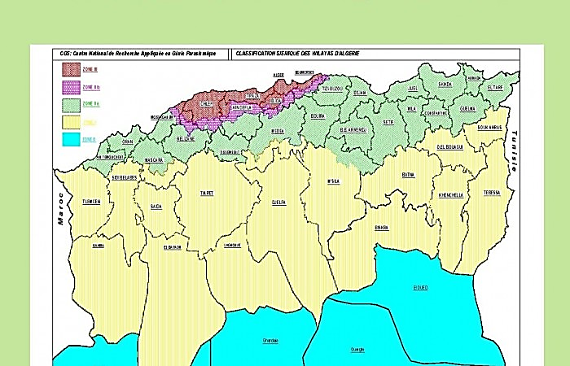

Slide 23
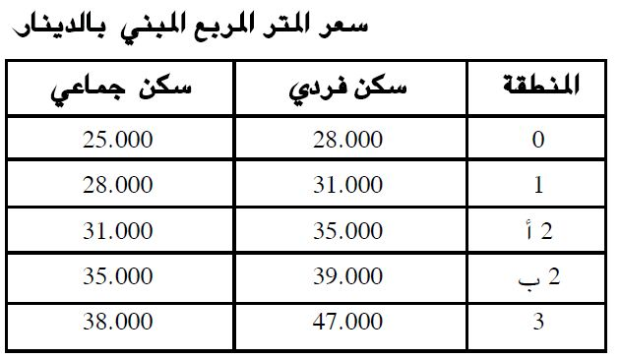

Slide 24
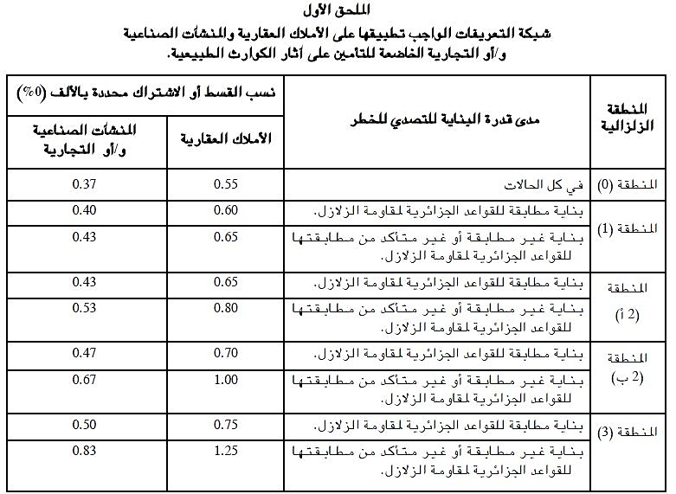

Slide 25
الزيادات المطبقة على النسب القاعدية /
زيادة تخص التعرض لخطر الفياضات وسوائل الوحل: 0,2 من الالف
زيادة تخص التعرض لخطر العواصف والرياح الشديدة: 0,1 من الالف
زيادة تخص التعرض لخطر تحركات الارض: 0,2 من الالف

Slide 26
القسط في حالة الأملاك العقارية = رؤوس الأموال المؤمن عليها * نسبة القسط محددة بالألف
القسط في حالة المنشآت الصناعية و /أو التجارية = (قيمة المنشآت التي تأوي النشاط+ قيمة التجهيزات والبضائع)* نسبة القسط محددة بالألف

Slide 27
إجراءات التعويض في تأمين الكوارث
في باقي عقود التأمين تحقق الكارثة أو الحادث في العقد، ينتج عنه حق المؤمن له الحصول على مبلغ التعويض حسب الضرر الذي لحق به، وفي عقود الكوارث الطبيعية الأمر مختلف، ففي حالة وقوع كارثة من الكوارث الطبيعية المحدد في العقد لا يعني أن الخطر المؤمن منه قد تحقق، فتحقق الخطر يبقى مرهون أو معلق على شرط واقف، ويتعلق بإعلان الدولة لحالة الكارثة الطبيعية ، وعدم تحقق هذا الشرط يؤدي إلى عدم تحقق الخطر المؤمن منه، فهذا الإعلان يشكل إقرار صادر من الدولة على أن الحادث الذي وقع يشكل كارثة طبيعية,

Slide 28
إجراءات التعويض في تأمين الكوارث
- يتم الإعلان عن حالة الكارثة الطبيعية حسب المرسوم 04-268 بموجب قرار مشترك بين الوزير المكلف بالجماعات المحلية (وزير الداخلية) والوزير المكلف بالمالية، وبناء على تقرير مفصل يعده ويرسله السيد المكلف بالجماعات المحلية الوالي – الولاة للولايات التي وقعت فيها الكارثة وكذلك راي المصالح التقنية المختصة حسب نوع كل كارثة,
- يجب تبليغ المؤمن بكل حادث ينجر عنه الضمان في أجل لا يتعدى 30 يوما بعد نشر النص التنظيمي لاعلان الكارثة
- يجب أن يسلم الخبير المعني تقرير الخسائر في أجل أقصاه 3 اشهر ابتداء من تاريخ نشر النص التنظيمي الذي يعلن حالة الكوارث الطبيعية,

Slide 29
إجراءات التعويض في تأمين الكوارث
- يجب أن يسدد المؤمن التعويضات في أجل لا يتعدى 3 اشهر ابتداء من إيداع تقارير الخبرة أي 6 اشهر من تاريخ الكارثة,
في حالة الاحتجاج على نتائج الخبرة يجوز للمؤمن له في اجل لا يتعدى 15 يوما أن يطال بخبرة مضادة (تكاليف على عاتقه)
في حالة عدم رضا أحد الطرفين بتقرير إعادة الخبرة، فإنه يمكنها اللجوء الى تعيين خبير ثالث سواء بالتراضي أو اللجوء الى المحكمة المختصة,

Slide 30
آلية رقابة الدولة على التأمين على الكوارث
الجزاءات المترتبة | لضمان فعالية الزامية التامين قامت الدولة بما يلي
الحرمان من مبلغ التعويض فرض غرامة مالية على المخالفين للالتزام تساوي مبلغ القسط أو الاشتراك الواجب دفعه مع زيادة قدرها 20 بالمائة | تقييد المعاملات الرسمية الواردة على العقار بتقديم وثيقة التأمين (الايجار او التنازل) تقييد التصريحات الجبائية التي يقوم بها ممارسي النشاطات والمتعلقة بالمداخيل المحققة بتقديم وثيقة تثبت الوفاء بالتزاماتهم بأبرام عقد التامين,

Slide 31
مثال
مساحة سكن فردي 150 متر مربع، موجود في ولاية ورقلة
حدد مقدار القسط الواجب دفعه من طرف المؤمن له؟
اذا علمت بأن قيمة الطابع 60دج، وقيمة المصاريف 200 دج

Slide 32
شـــــكــرا

